Slide 1

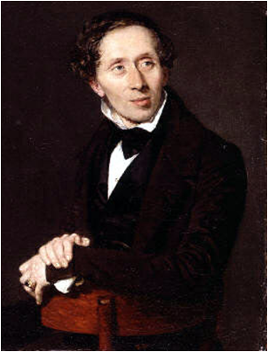
Ганс Христиан Андерсен
(1805 -1875)

Slide 2

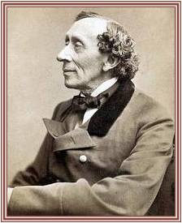



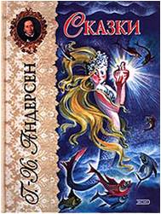

Slide 3
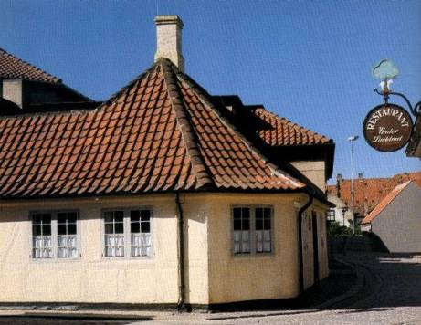
Знаменитый датский сказочник
Ганс Христиан Андерсен
родился 2 апреля 1805 года
в городе Оденсе
Семья была небогатой, но очень дружной. Отец был бедным башмачником и плотником, и очень любил петь песни и рассказывать сказки. Он мастерил деревянные игрушки и показывал целые театральные представления.
Маму Андерсена звали Анна Мари. Она работала прачкой, и мечтая, чтобы сын вырос умелым и удачливым, научила его обращаться с ножницами, ниткой и иглой - кроить, шить и штопать.
Город Оденсе.
Дом, в котором
родился писатель.

Slide 4
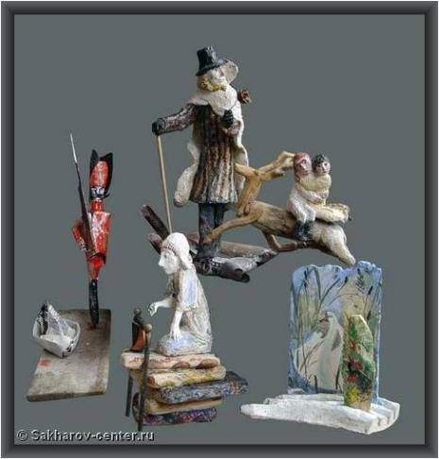
Недостатка в игрушках у маленького Ганса Христиана не было. Чего только не делал ему отец: картинки с превращениями, и двигающиеся мельницы, и кивающие головами самодельные куклы.
И даже его дедушка вырезал деревянные фигурки мифических созданий с телами людей и птичьими головами, а также разнообразных крылатых зверей.
Бабушка Андерсена работала в лечебном заведении, где мальчик проводил время, с интересом, слушая увлекательные рассказы пациентов.

Slide 5
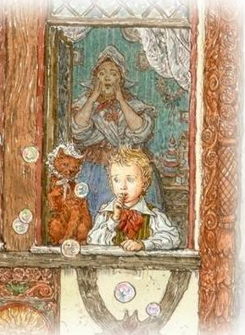
Маленький Ганс Христиан часто болел и обычно не участвовал в проказах соседских мальчишек.
Он рос замкнутым ребенком, любил сидеть в углу и играть в свою любимую игру - кукольный театр. Сам придумывал пьесы, мастерил кукол, шил им наряды, изготавливал декорации из бумаги, всякие фигуры.
Рассказывать свои первые сказки взрослым Ганс стеснялся, и первым его слушателем был только старый домашний кот.

Slide 6
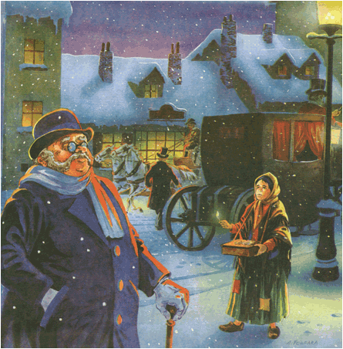
Детство Андерсена закончилось в 1814 году, когда умер его отец. Гансу Христиану, которому исполнилось одиннадцать лет, пришлось бросить школу и устроиться работать на фабрику.
Но он все равно мечтал о том, как будет писать сказки и пьесы для театра.

Slide 7
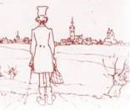
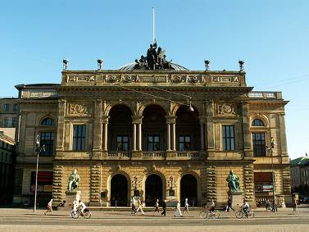
В возрасте 14 лет Андерсен поехал в Копенгаген – самый крупный город Дании. Мать отпустила его, так как надеялась, что он побудет там немного и вернётся.
Когда она спросила, почему он решил покинуть её и дом, юный Андерсен тотчас ответил: «Чтобы стать знаменитым!»
Театр в г.Копенгагене

Slide 8
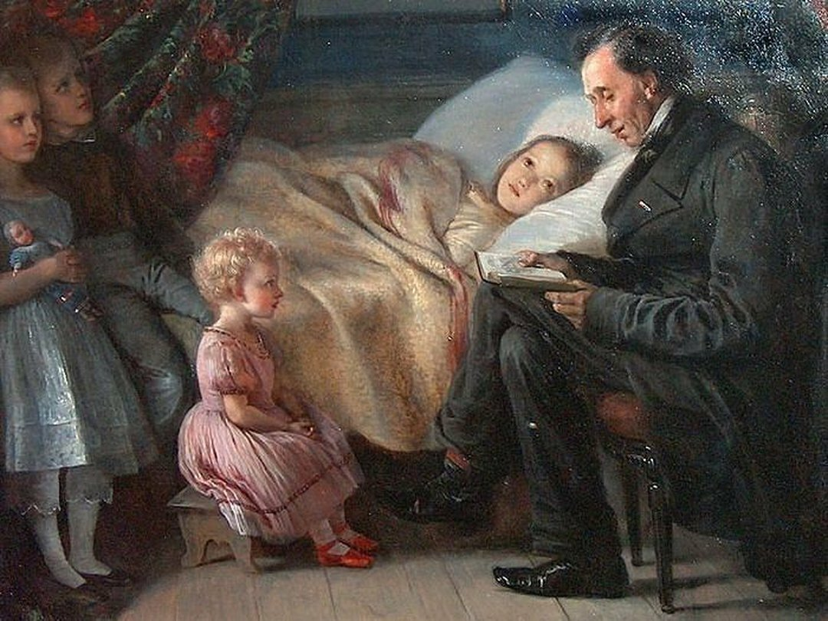
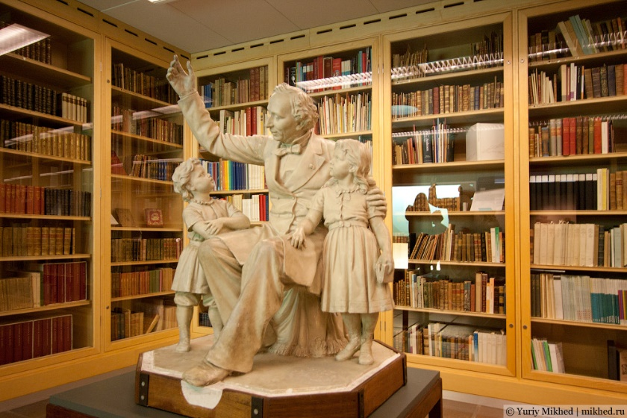
Андерсен мог на ходу сочинять сказки и рассказывать их детям.
Дети его очень любили и ждали от него каждый раз новые истории.
Рассказывая детворе сказки, он часто их оживлял с помощью вырезок- силуэтов.
Существует музей имени Андерсена, там храниться около 200 вырезок и игрушек, сделанных самим писателем.

Slide 9
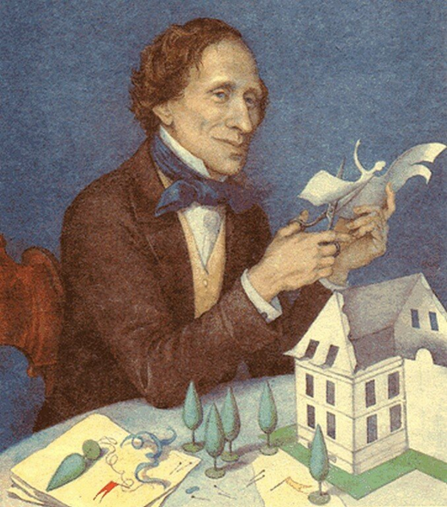
Актёром Андерсен так и не стал. Он много путешествовал и стал знаменитым сказочником. При его жизни сказки были переведены на пятнадцать языков, после смерти – едва ли не на все языки мира.
Ганс Христиан Андерсен сочинил более 150 сказок, 770 стихотворений, 6 романов и множество пьес.

Slide 10
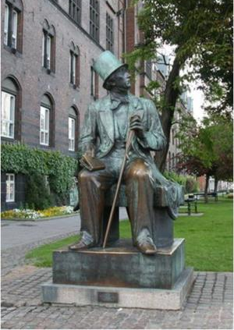
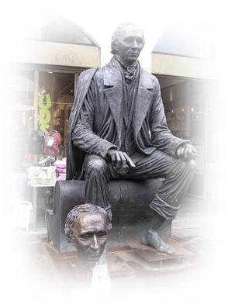
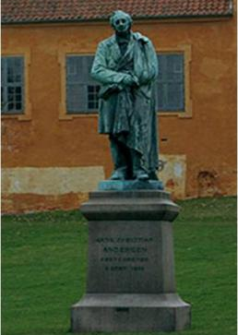
Великому сказочнику
на его родине поставлены памятники

Slide 11
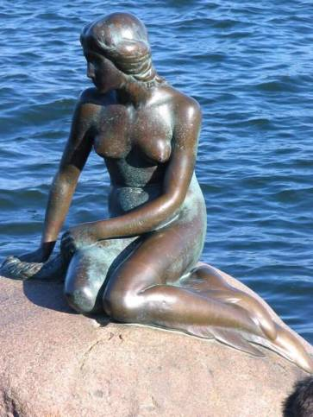
Героиня сказки Г.Х.Андерсена «Русалочка» стала символом столицы Дании – Копенгагена. Начиная с 1967 года по решению Международного совета по детской книге 2 апреля - в день рождения Ганса Христиана Андерсена, отмечается Международный день книги.
Памятник Русалочке в Копенгагене

Slide 12
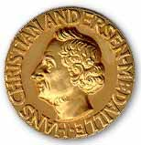
Имя Г.Х. Андерсена носит золотая медаль, которой награждаются лучшие в мире детские писатели и художники-иллюстраторы детских книг. Получить эту медаль так же почётно, как стать Нобелевским лауреатом.

Slide 13
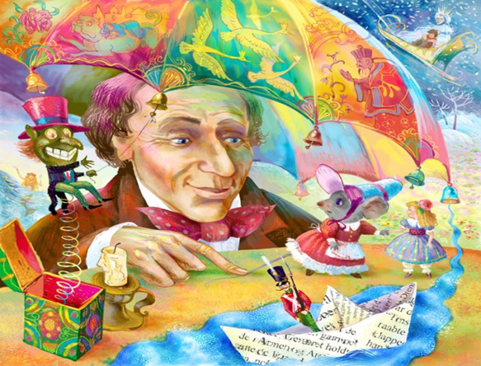
В этом году исполняется 215 лет со дня рождения великого сказочника - Ганса Христиана Андерсена.
В России его сказки появились в середине XIX века.
Благодаря великому доброму сказочнику мы научились раскрывать любовь и верность: «Русалочка», «Пастушка и трубочист», «Снежная королева», «Стойкий оловянный солдатик», жадность порицается в сказках «Свинья-копилка», «Маленький Клаус и Большой Клаус», в сказках «Гадкий утенок», «Принцесса на горошине», «Новое платье короля» - глупость и чванство.

